Slide 1


§2 数集 · 确界原理
确界原理本质上体现了实数的完备
性，是本章学习的重点与难点.
一、有界集
二、确界
三、确界的存在性定理
四、非正常确界
返回

Slide 2



记号与术语

Slide 3


一、有界集
定义1

Slide 5

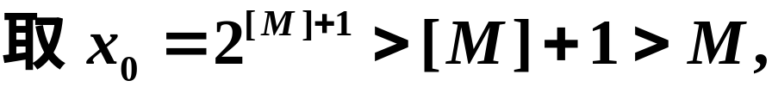

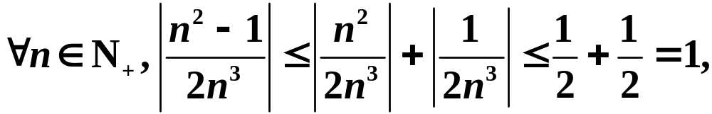

例1
证
取 L = 1,
故 S 有下界.
因此 S 无上界.
例2
证

Slide 6



二、确界
若数集 S 有上界, 则必有无穷多个上界, 而其
中最小的一个具有重要的作用. 最小的上界称为
上确界. 同样, 若S 有下界, 则最大的下界称为下
确界.
定义2

Slide 7








注1 条件(i) 说明 是 的一个上界, 条件(ii)说明
比 小的数都不是 的上界,从而 是最小的上
界,即上确界是最小的上界.
注2
点击上图动画演示

Slide 8


定义3
注1
由定义,下确界是最大的下界.
注2

Slide 9
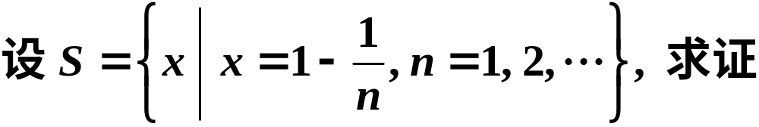

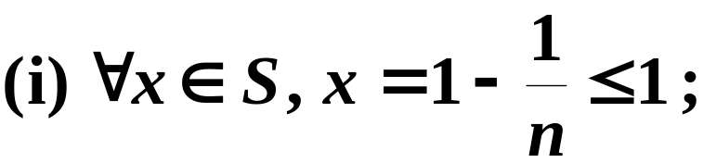
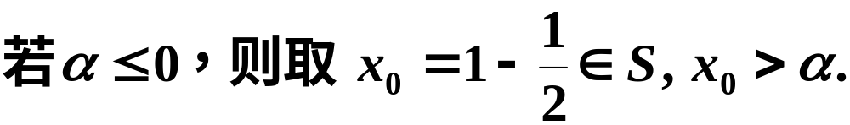

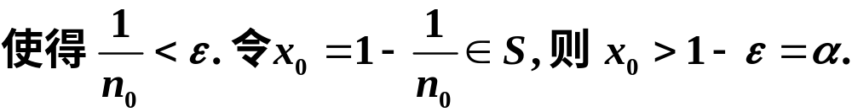

例2
证 先证 sup S=1.

Slide 10

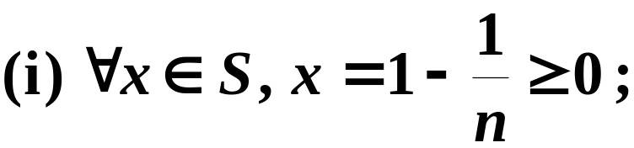

虽然我们定义了上确界, 但并没有证明上确界的
存在性, 这是由于上界集是无限集, 而无限数集
不一定有最小值, 例如 (0, ∞) 无最小值.
以下确界原理也可作公理,不予证明.

Slide 11

三、确界存在性定理
定理1.1 (确界原理)
证法一 设 S 是有上界的非空集合.为叙述方便起
见,不妨设 S 含有非负数.

Slide 12


证明分以下四步:

Slide 13


1.S 是有上界的集合,从而 S₊ 也是有上界的集合,

Slide 14


Slide 15


是正规小数表示.

Slide 16


Slide 17



证法二 不妨设

Slide 18
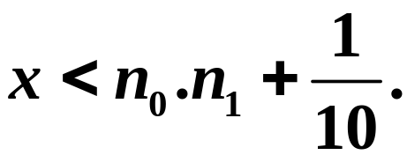

Slide 19
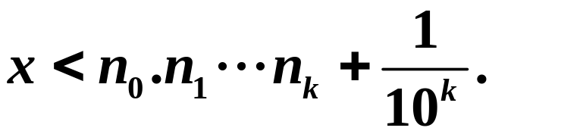




Slide 20



事实上,

Slide 22



例3
证明：数集 A 有上确界，数集 B 有下确界，
证
由假设,B 中任一数 y 都是 A 的上界,A 中的任
一数 x 都是 B 的下界. 因此由确界原理, A 有上确
界, B 有下确界.
由定义, 上确界 sup A 是最小的上界, 因此, 任意

Slide 23


y∈B; sup A≤ y. 这样, sup A 又是 B 的一个下界,
而 inf B 是最大的下界, 因此 sup A ≤inf B.
例4

Slide 24









证
必有
于是
使
从而
且
因此

Slide 25




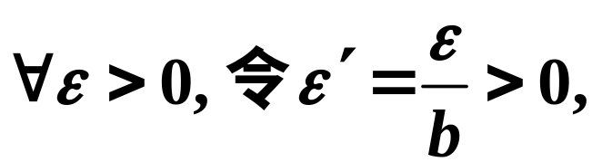



其中
必有
于是
则存在
使
因此
这就证明了

Slide 26


四、非正常确界
2. 推广的确界原理: 非空数集必有上、下确界.
例2 设数集
求证:

Slide 27



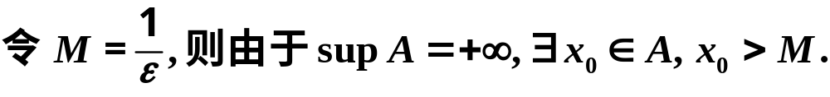
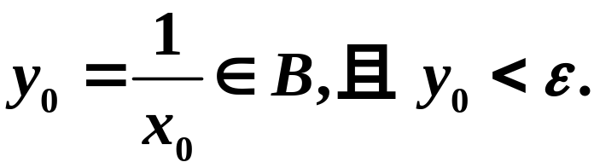



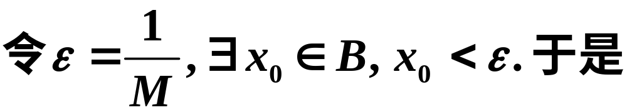
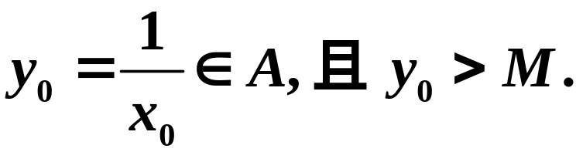

证 设
于是
因此
反之,若

Slide 28




复习思考题
1. 数集 S 有上界，则 S 的所有上界组成的集合是否
2.
3. 在上确界的定义中，
能否改为
或改为

